Slide 1
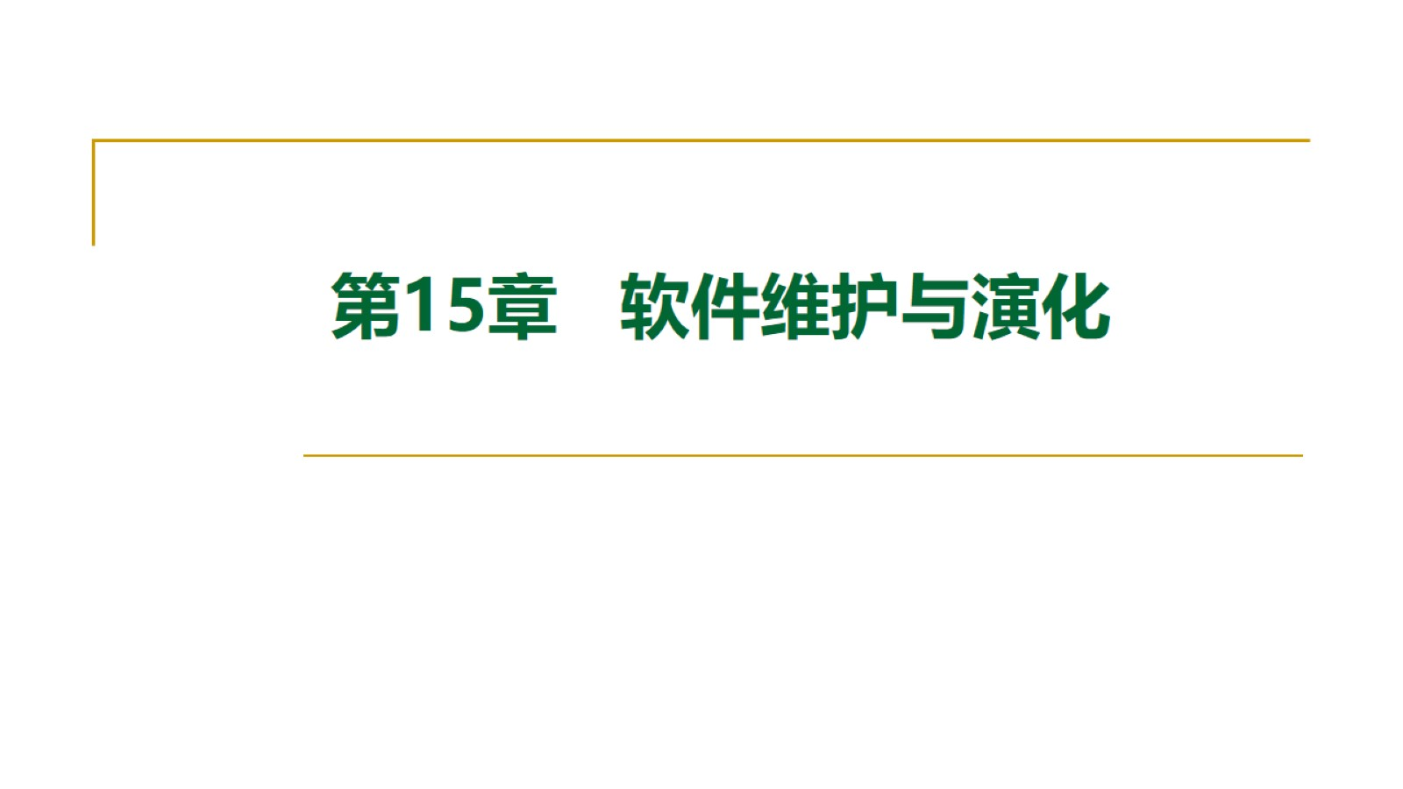

Slide 2
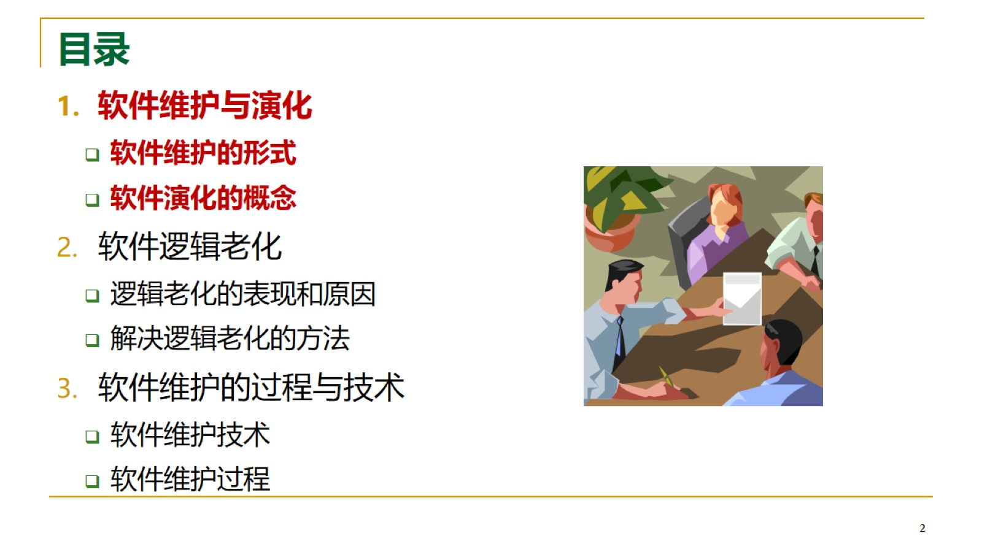
目录

Slide 3
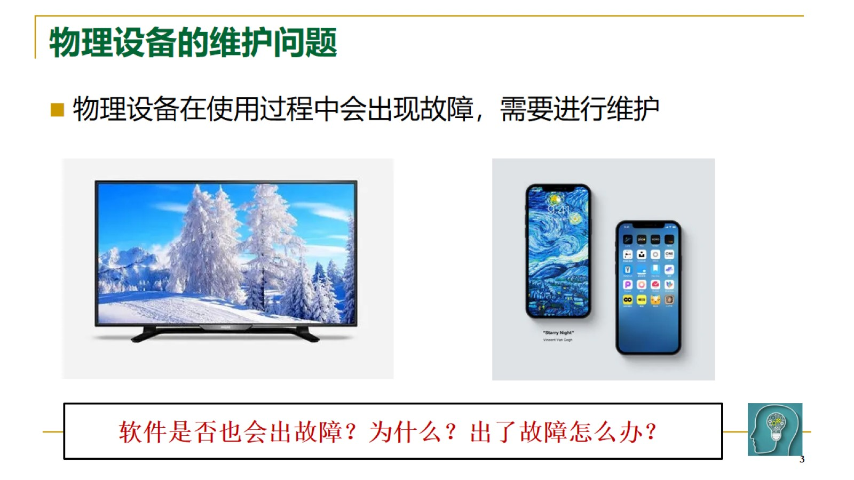
物理设备的维护问题

Slide 4
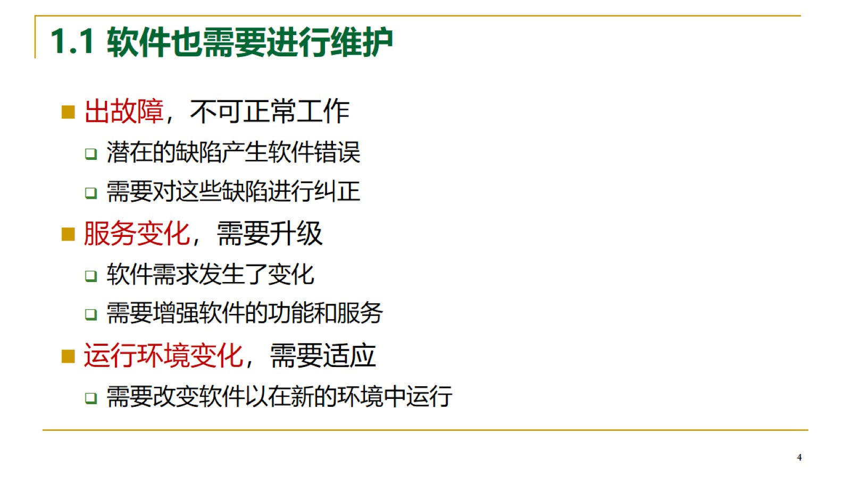
1.1 软件也需要进行维护

Slide 5
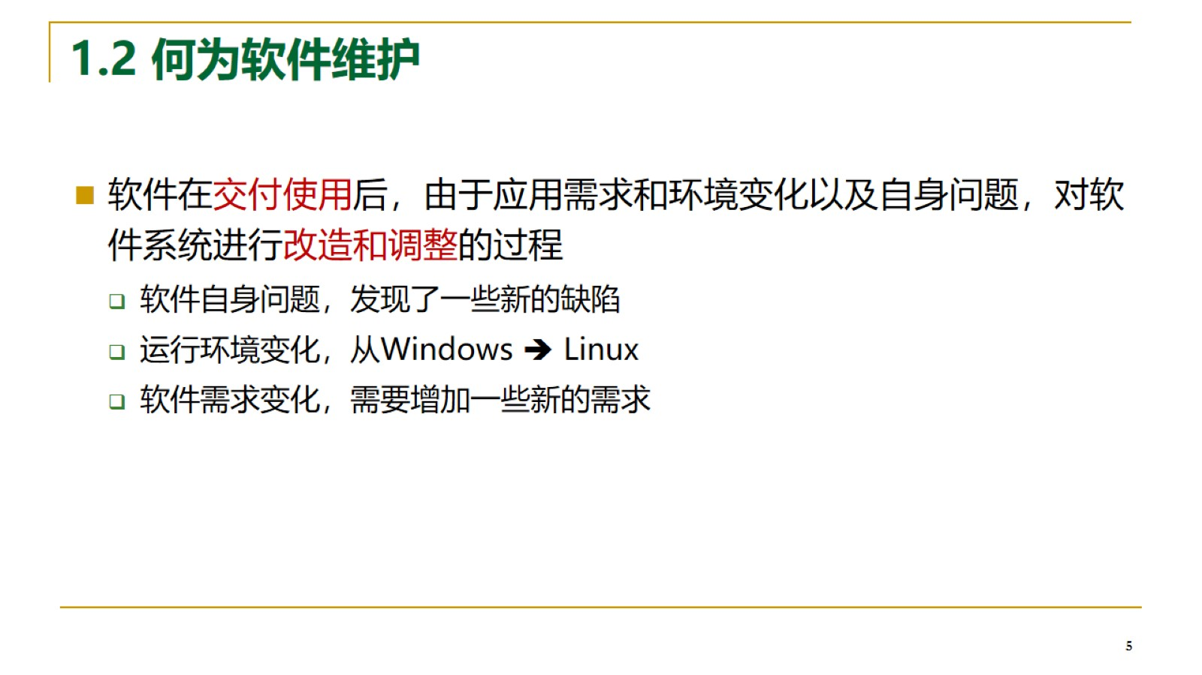
1.2 何为软件维护

Slide 6
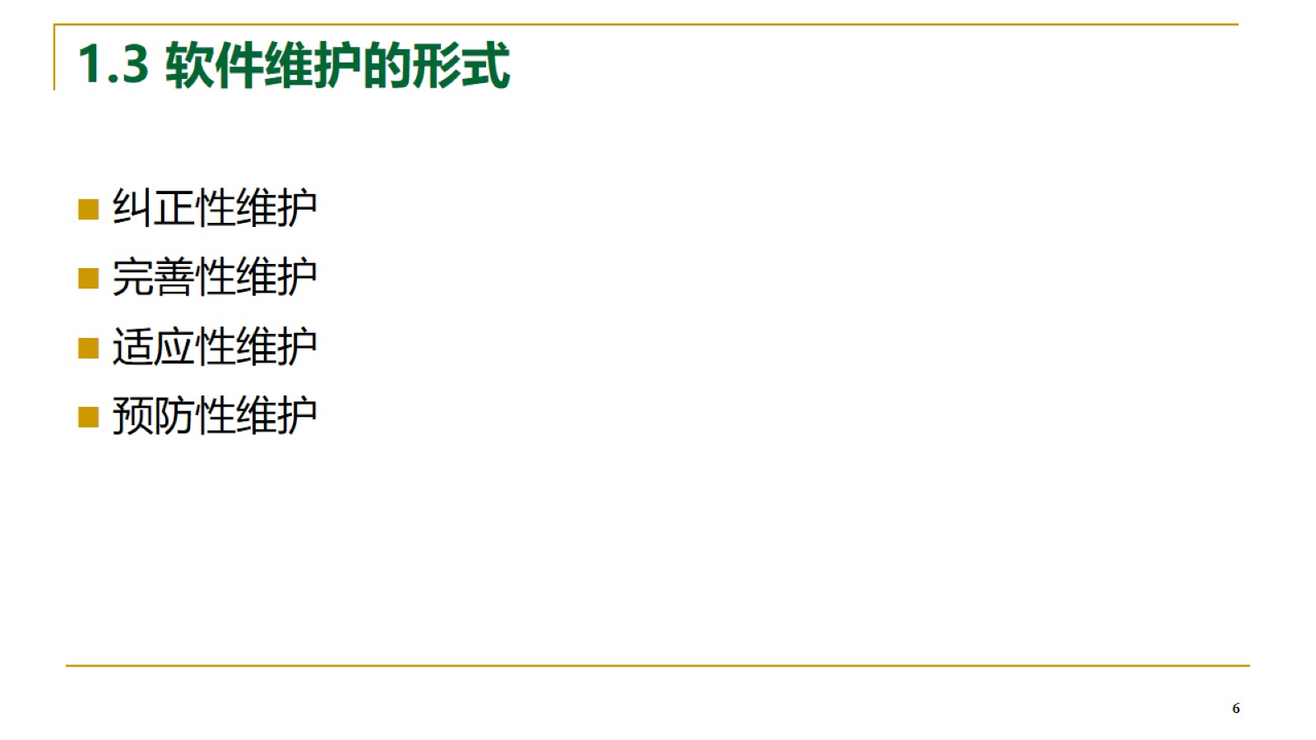
1.3 软件维护的形式

Slide 7
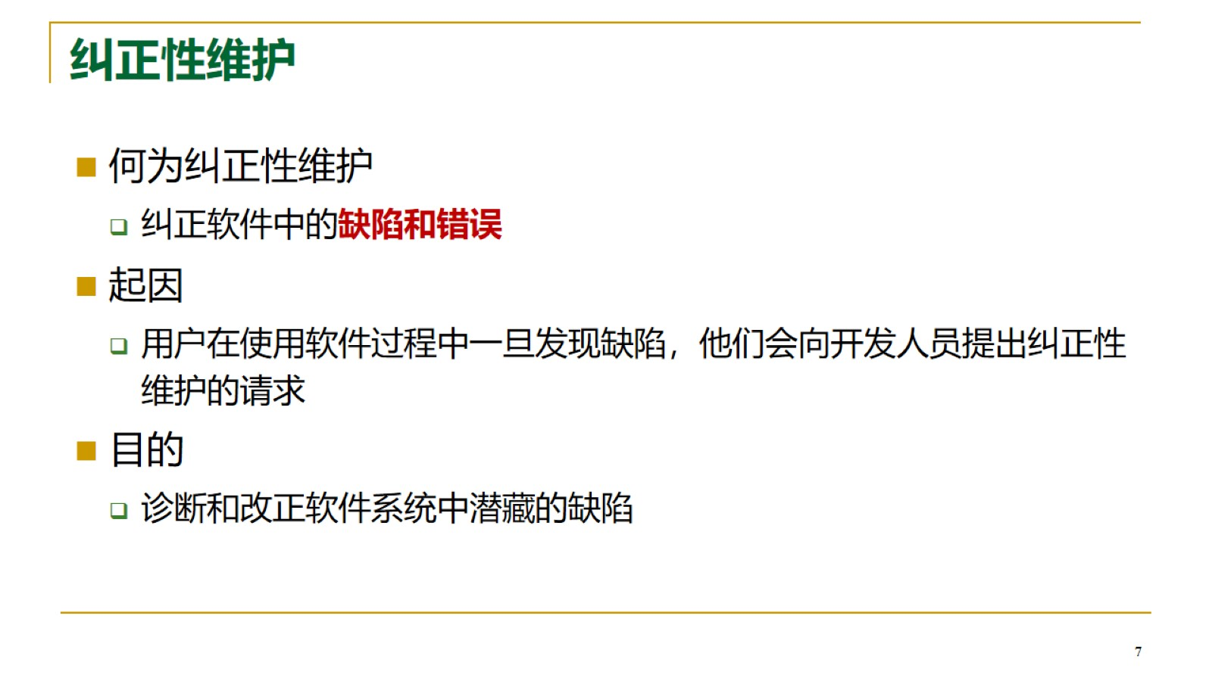
纠正性维护

Slide 8
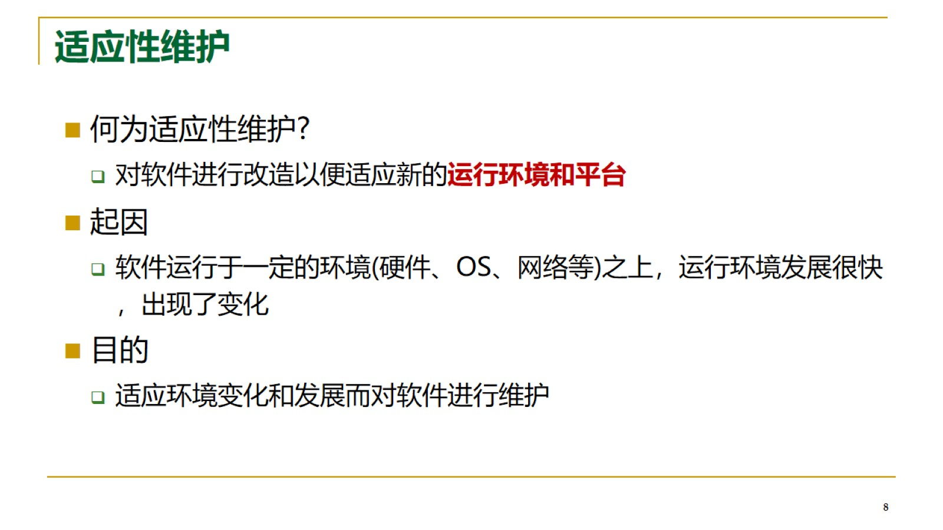
适应性维护

Slide 9
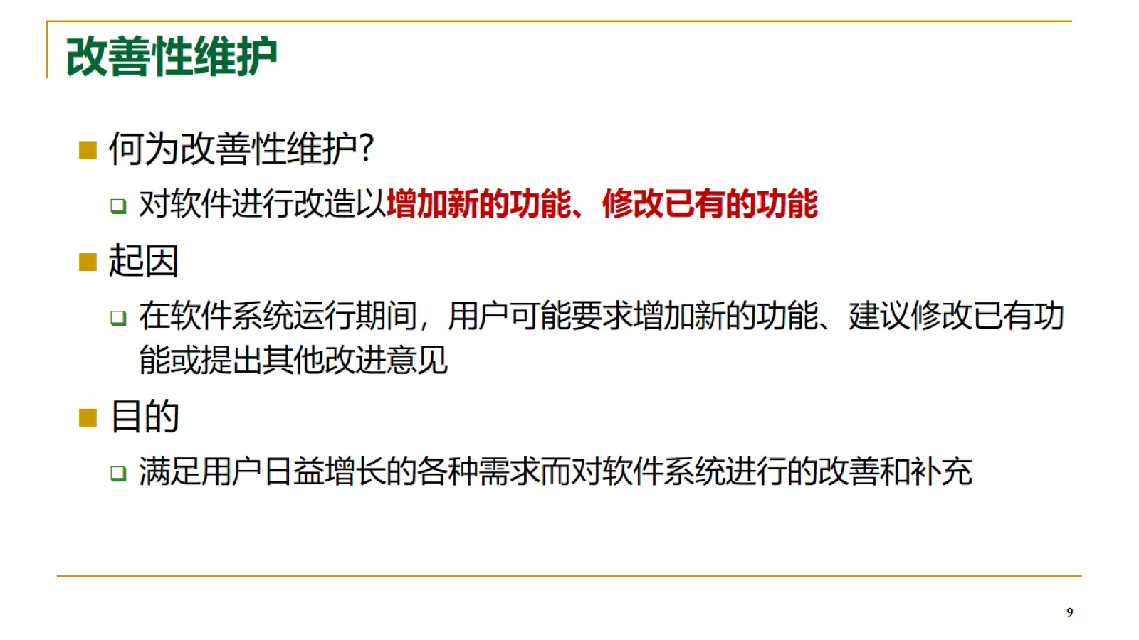
改善性维护

Slide 10
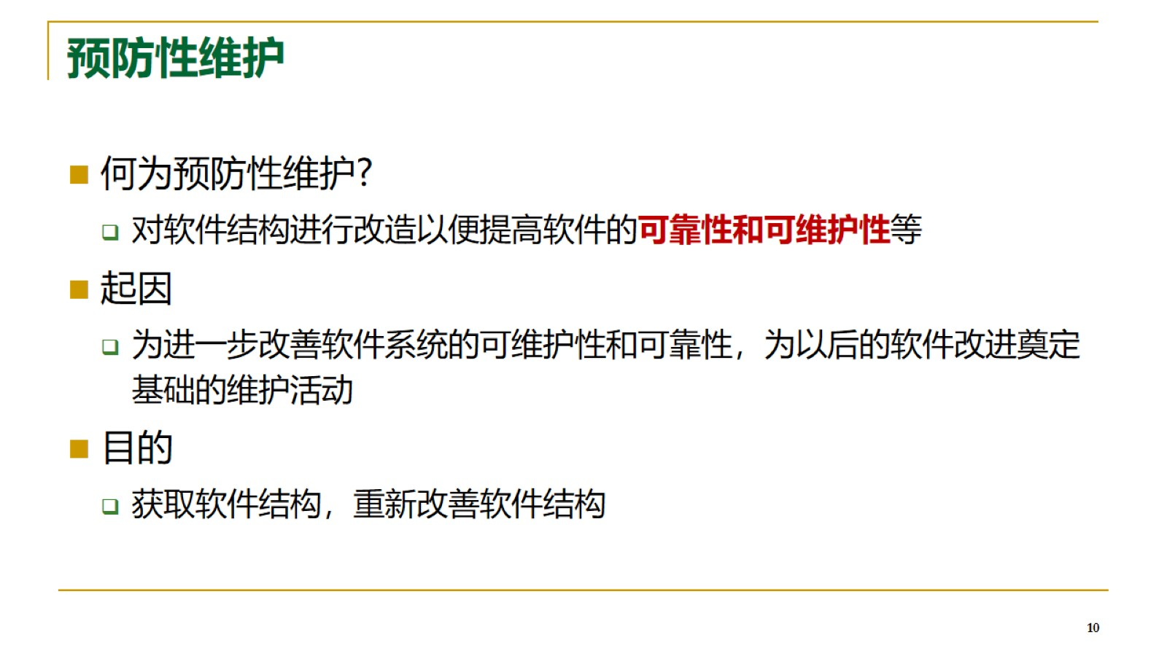
预防性维护

Slide 11
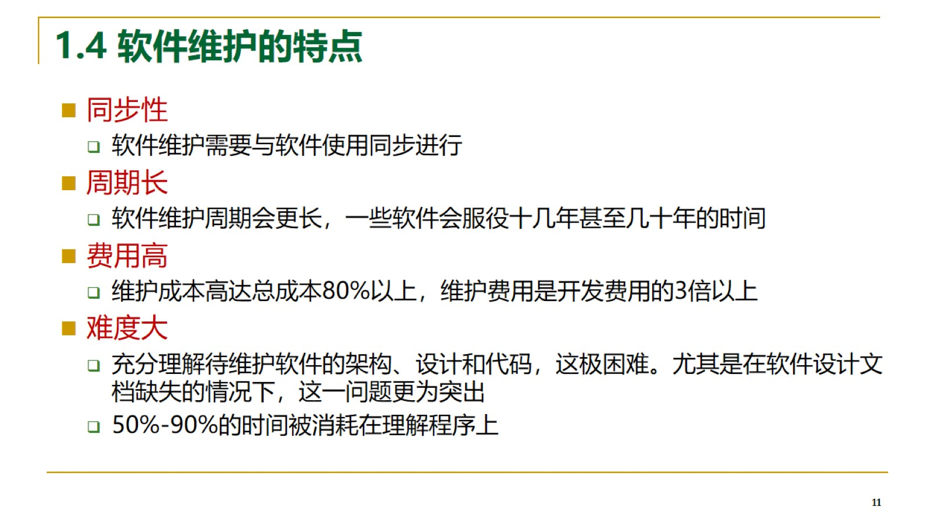
1.4 软件维护的特点

Slide 12
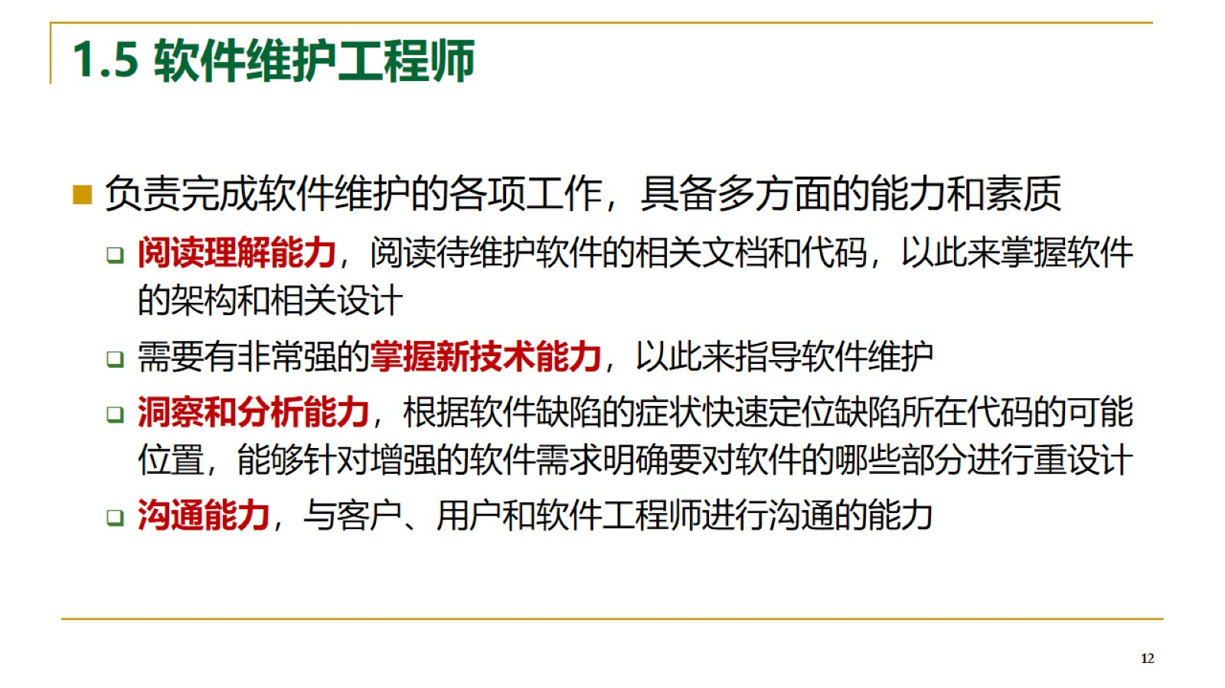
1.5 软件维护工程师

Slide 13
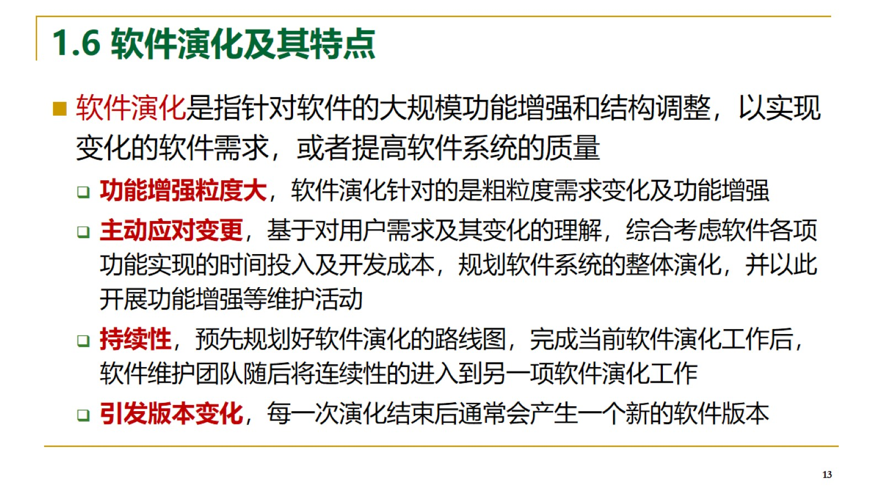
1.6 软件演化及其特点

Slide 14
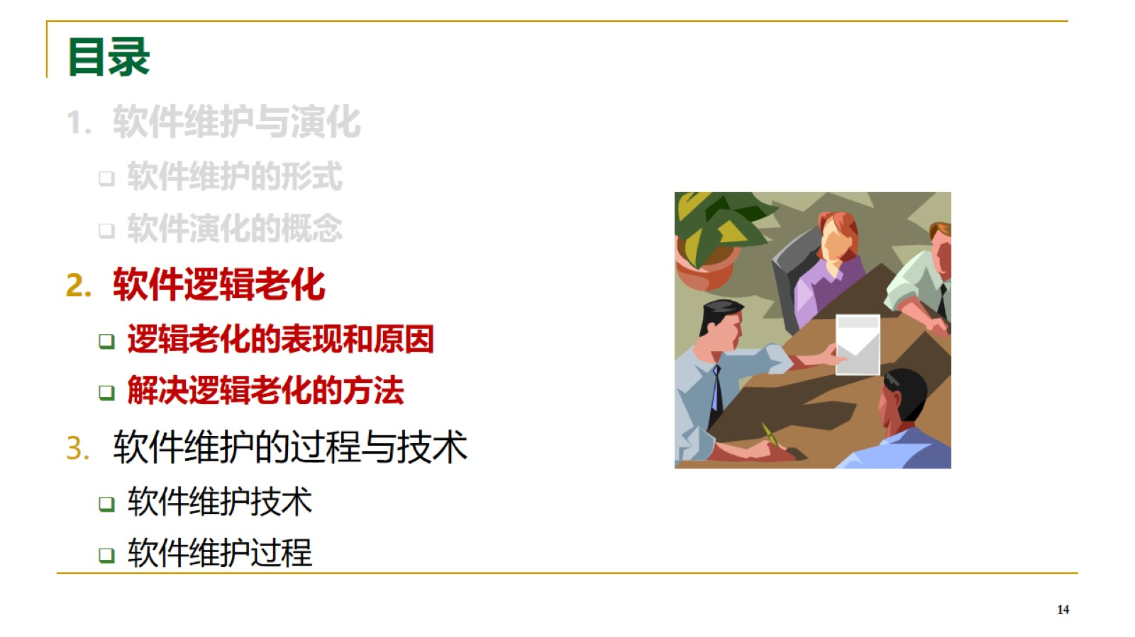
目录

Slide 15
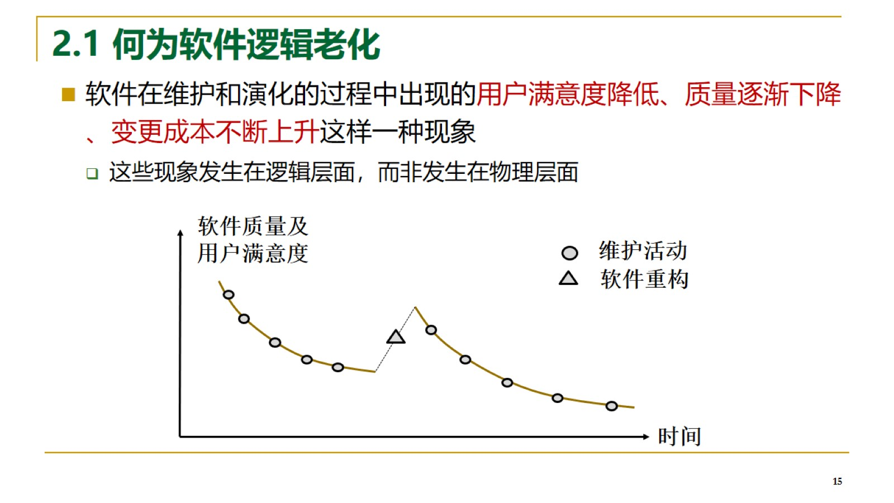
2.1 何为软件逻辑老化

Slide 16
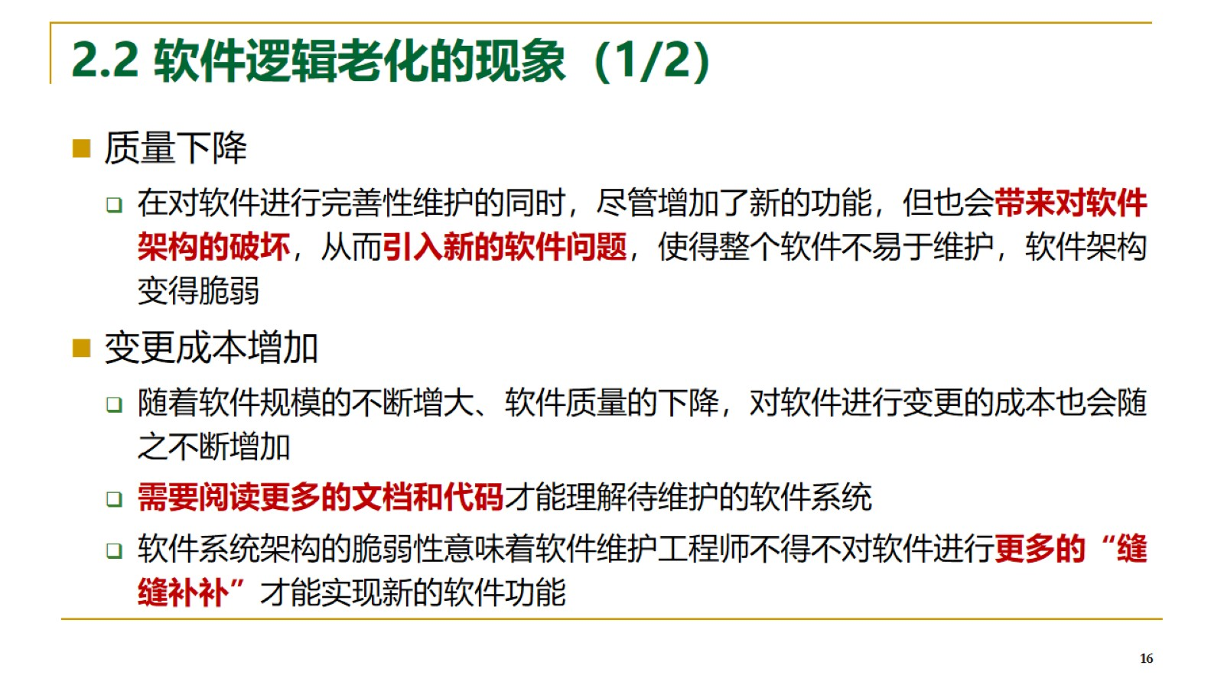
2.2 软件逻辑老化的现象（1/2）

Slide 17
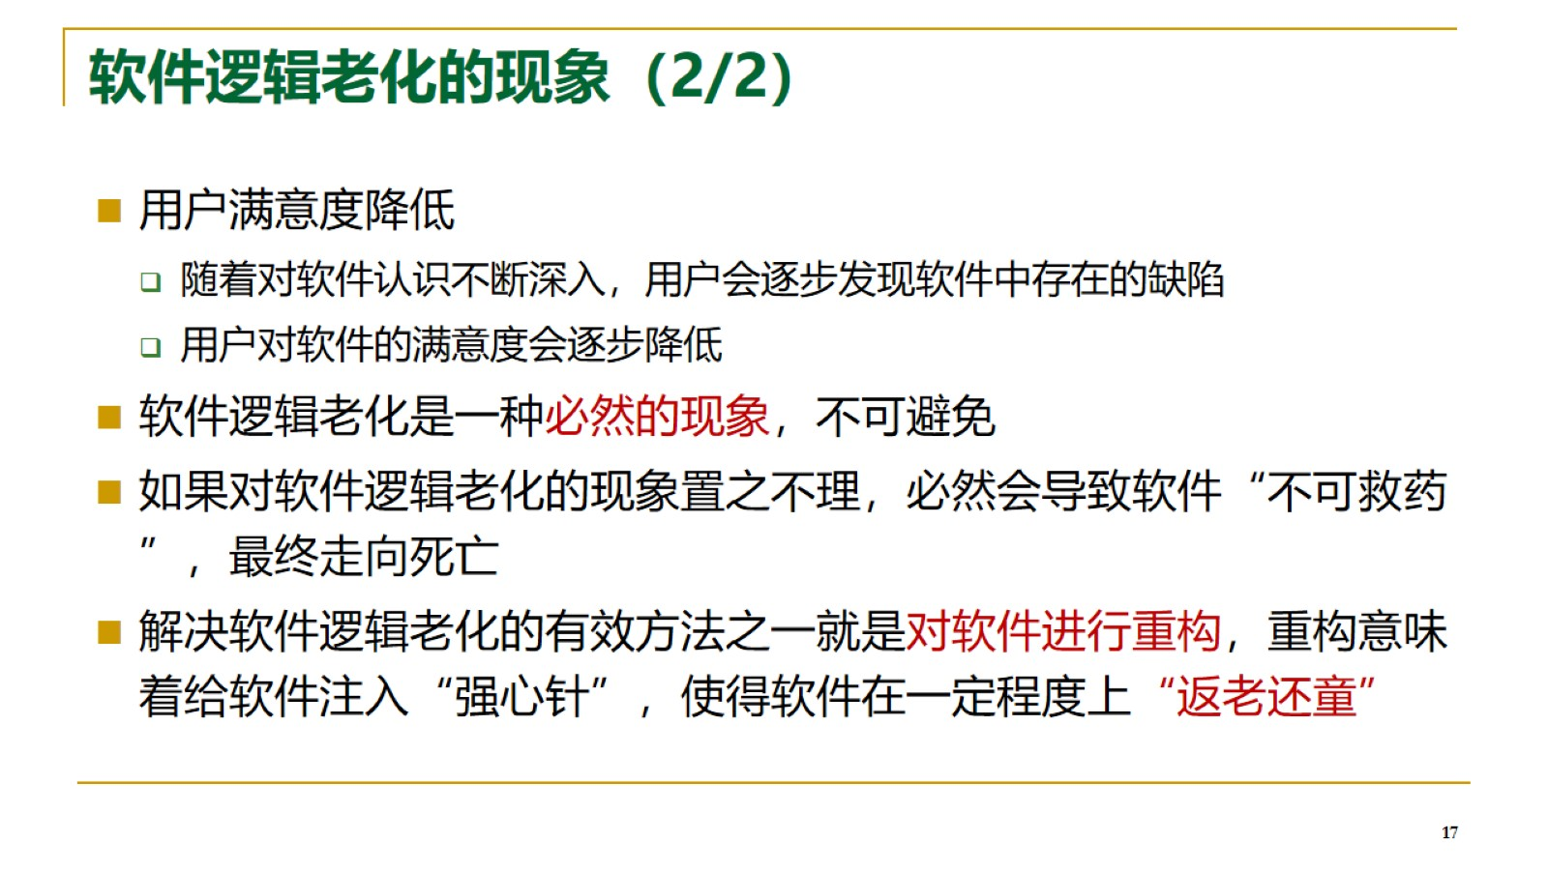
软件逻辑老化的现象（2/2）

Slide 18
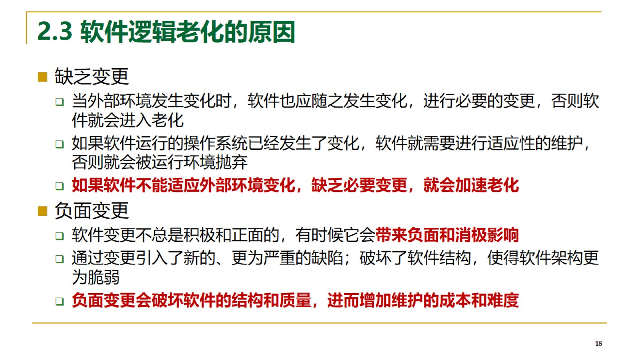
2.3 软件逻辑老化的原因

Slide 19
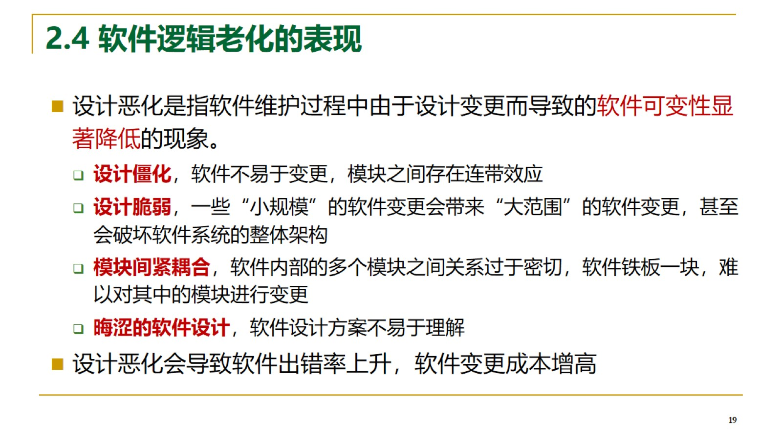
2.4 软件逻辑老化的表现

Slide 20
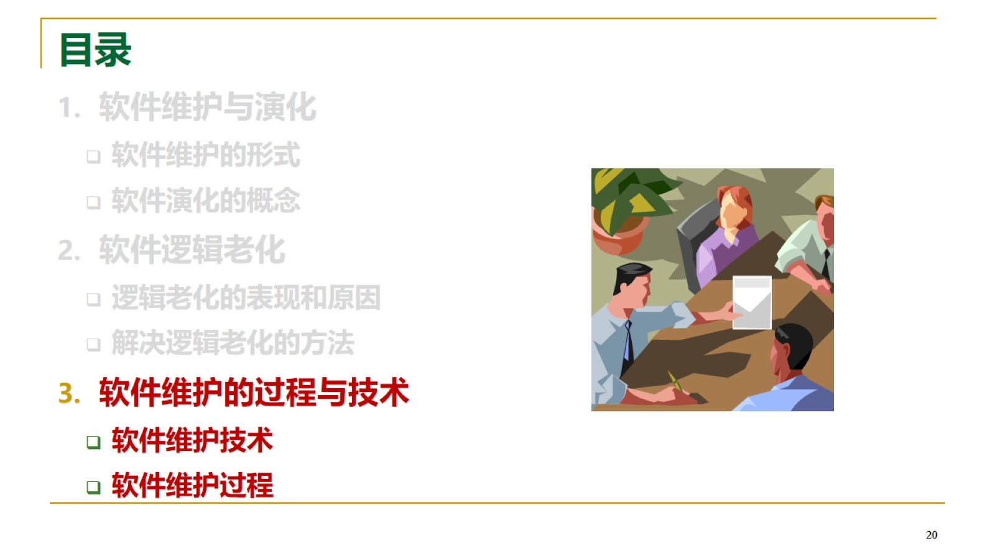
目录

Slide 21
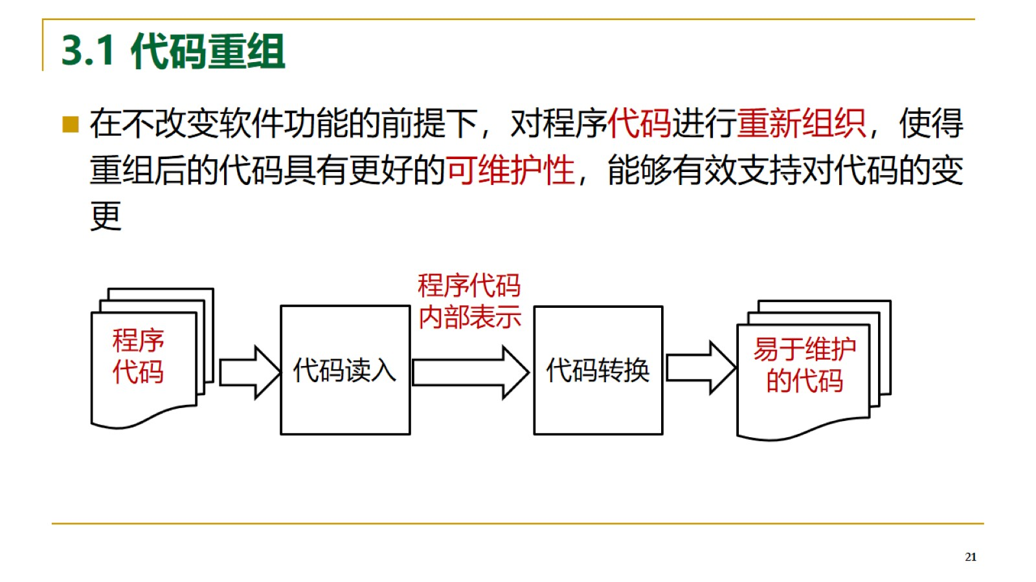
3.1 代码重组

Slide 22
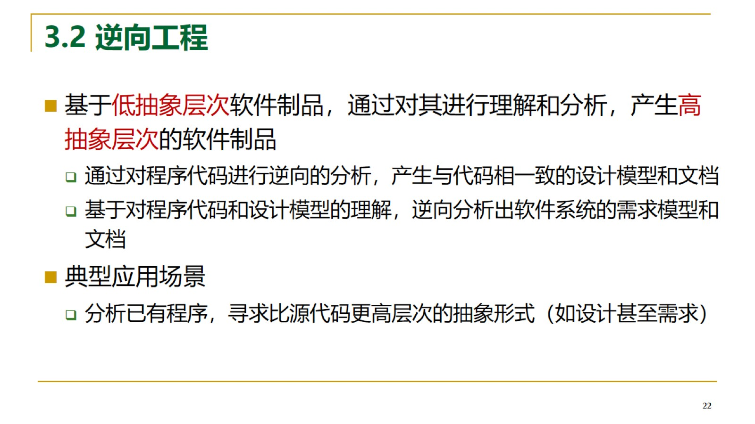
3.2 逆向工程

Slide 23
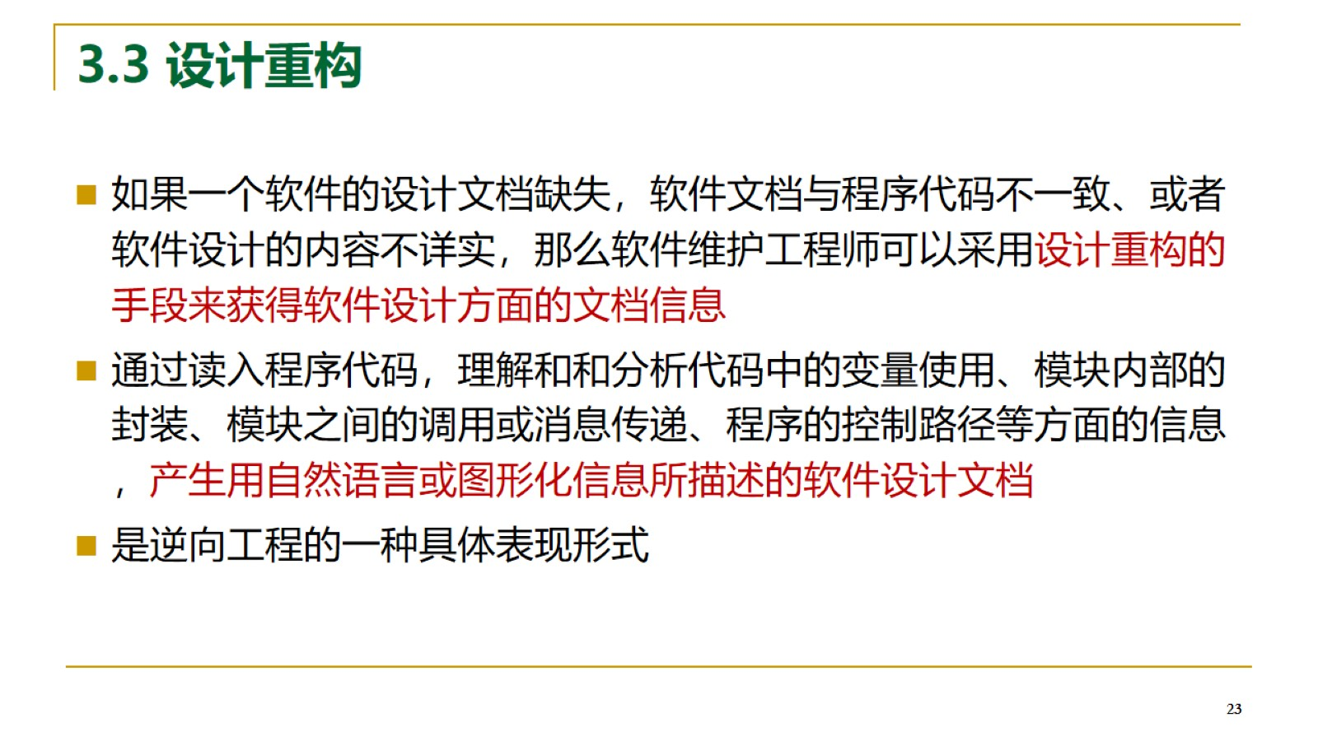
3.3 设计重构

Slide 24
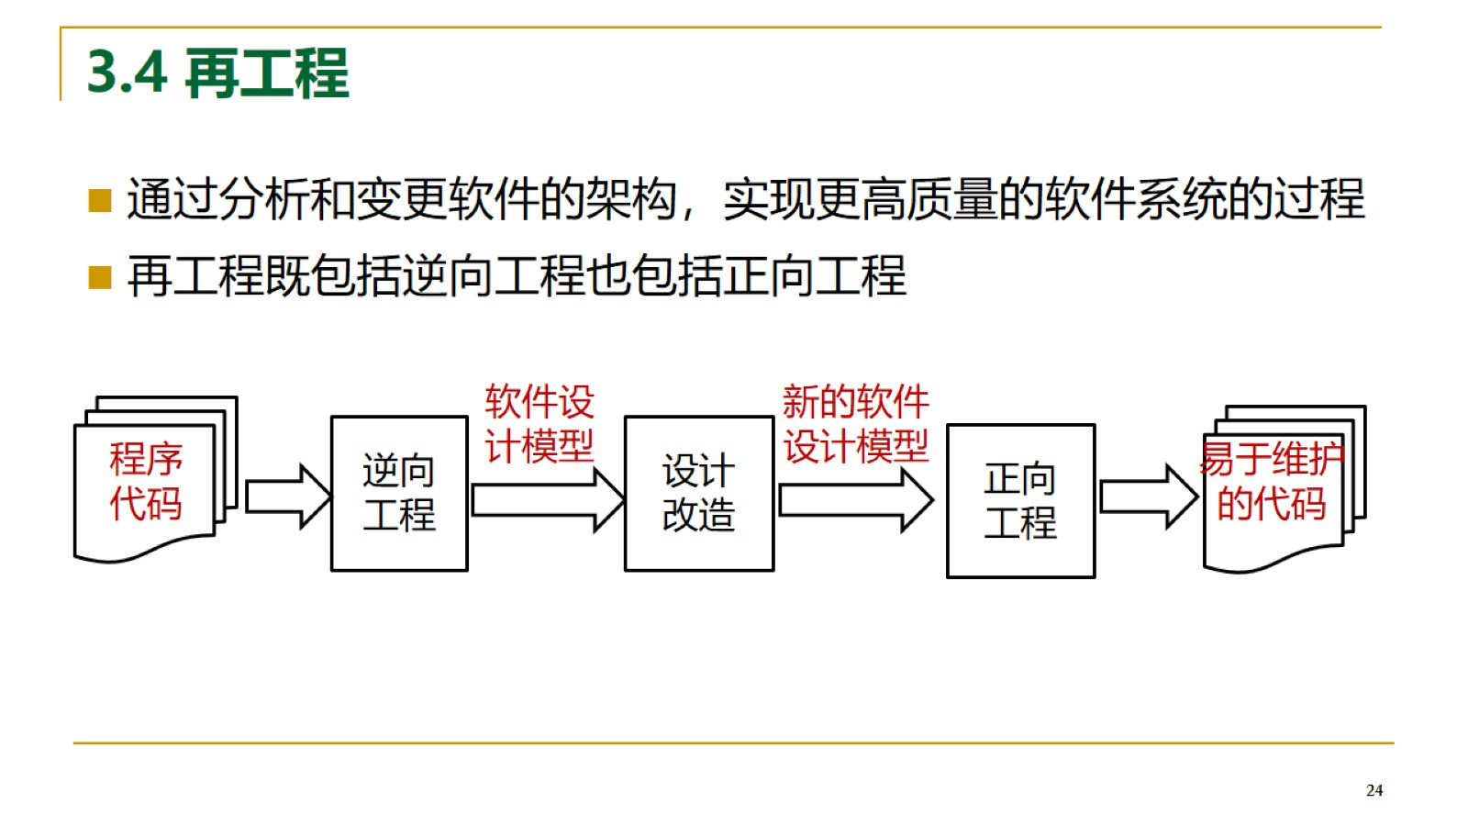
3.4 再工程

Slide 25
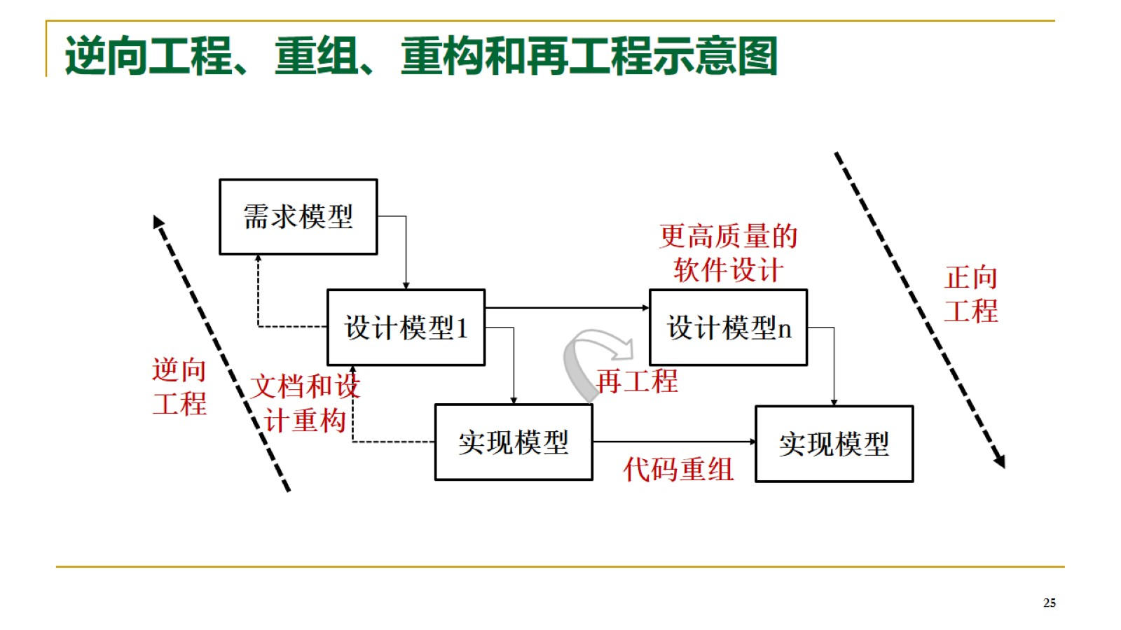
逆向工程、重组、重构和再工程示意图

Slide 26
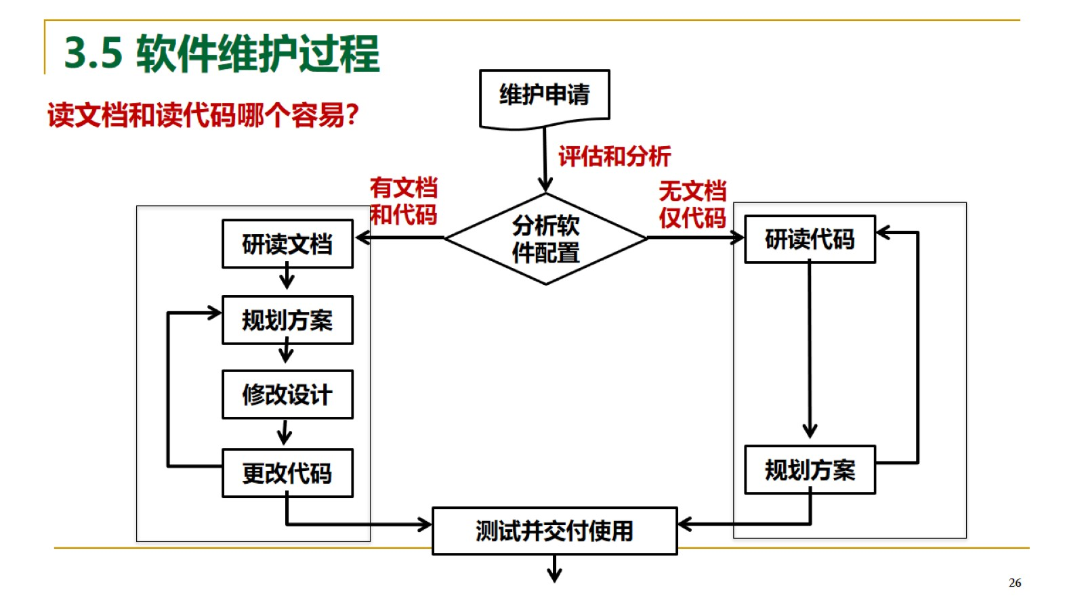
3.5 软件维护过程

Slide 27
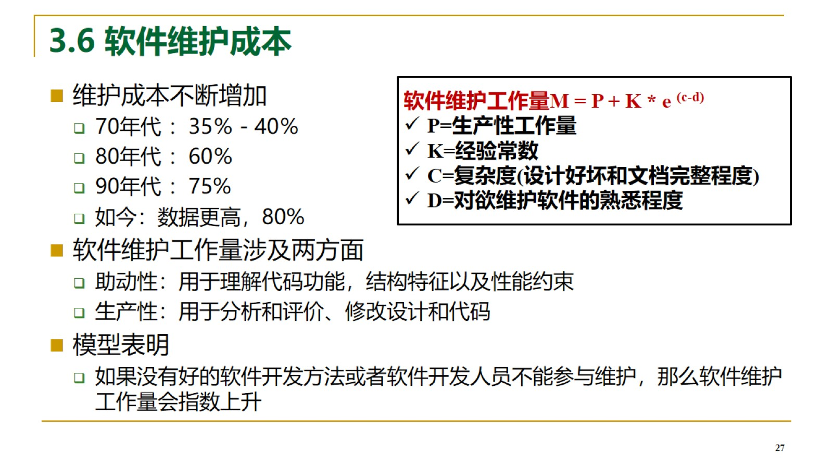
3.6 软件维护成本

Slide 28
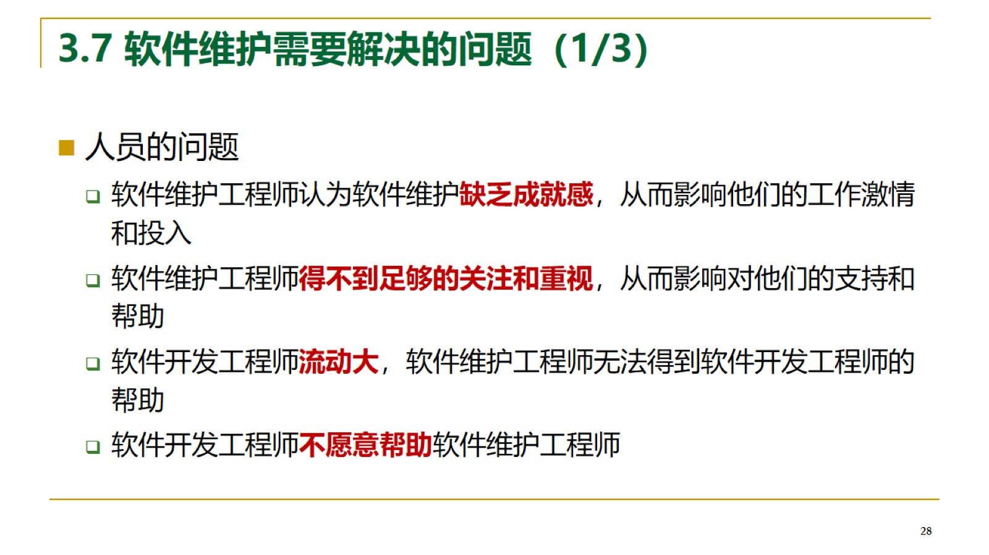
3.7 软件维护需要解决的问题（1/3）

Slide 29
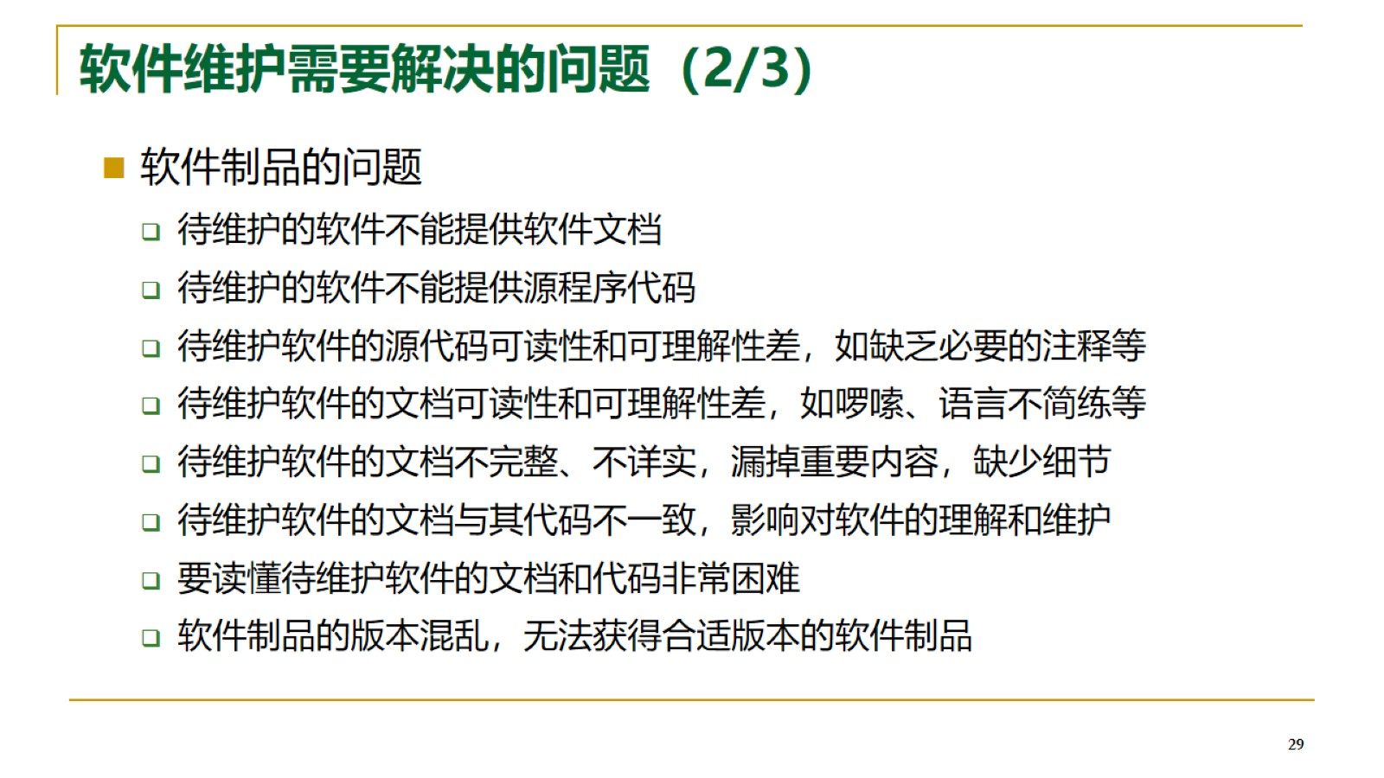
软件维护需要解决的问题（2/3）

Slide 30
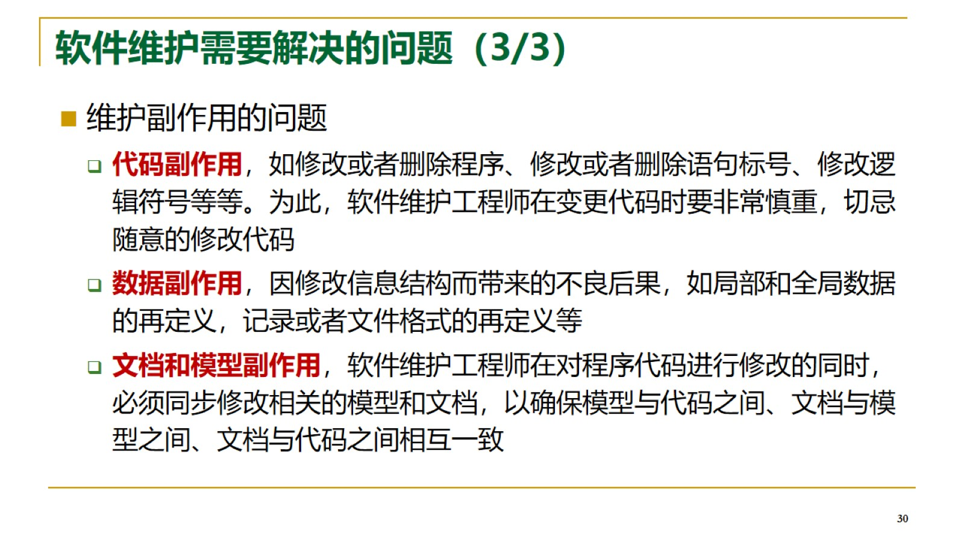
软件维护需要解决的问题（3/3）

Slide 31
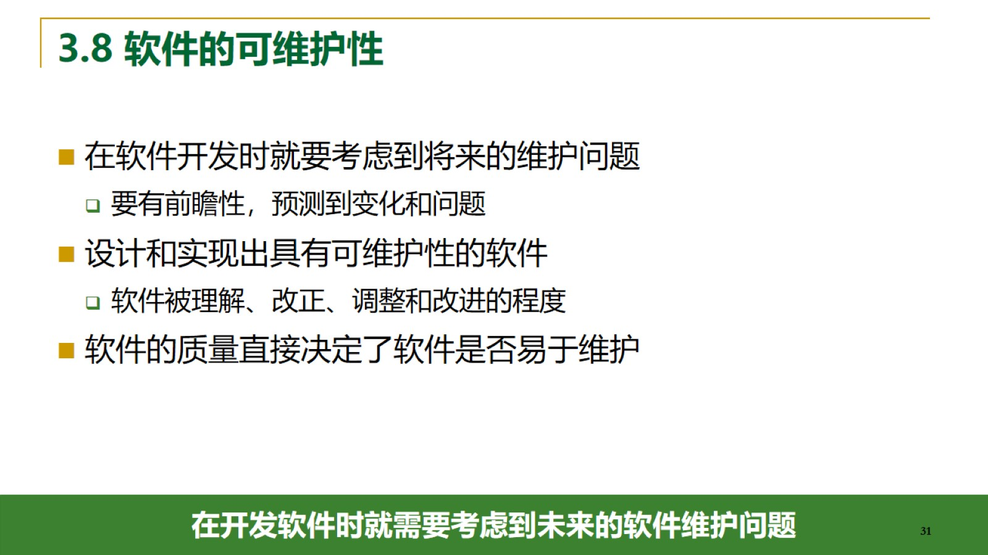
3.8 软件的可维护性

Slide 32
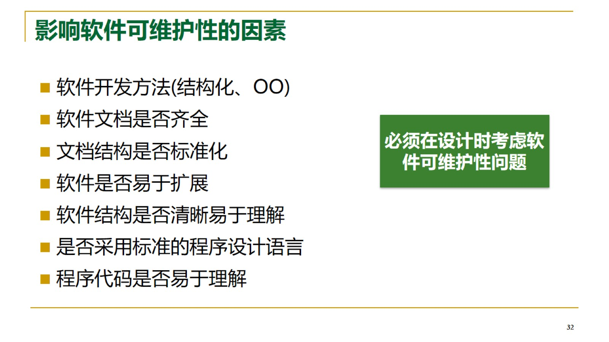
影响软件可维护性的因素

Slide 33
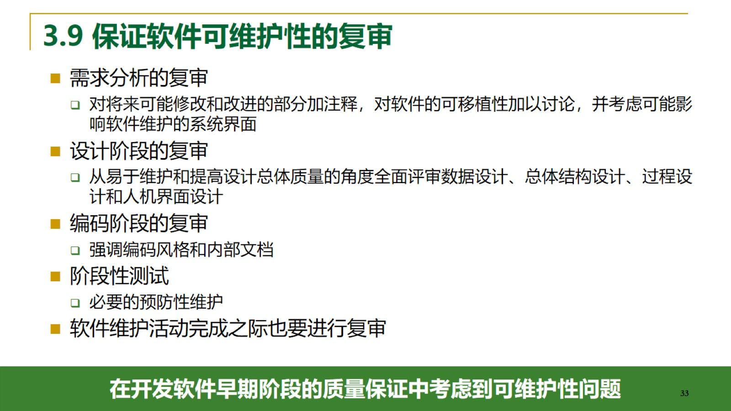
3.9 保证软件可维护性的复审

Slide 34
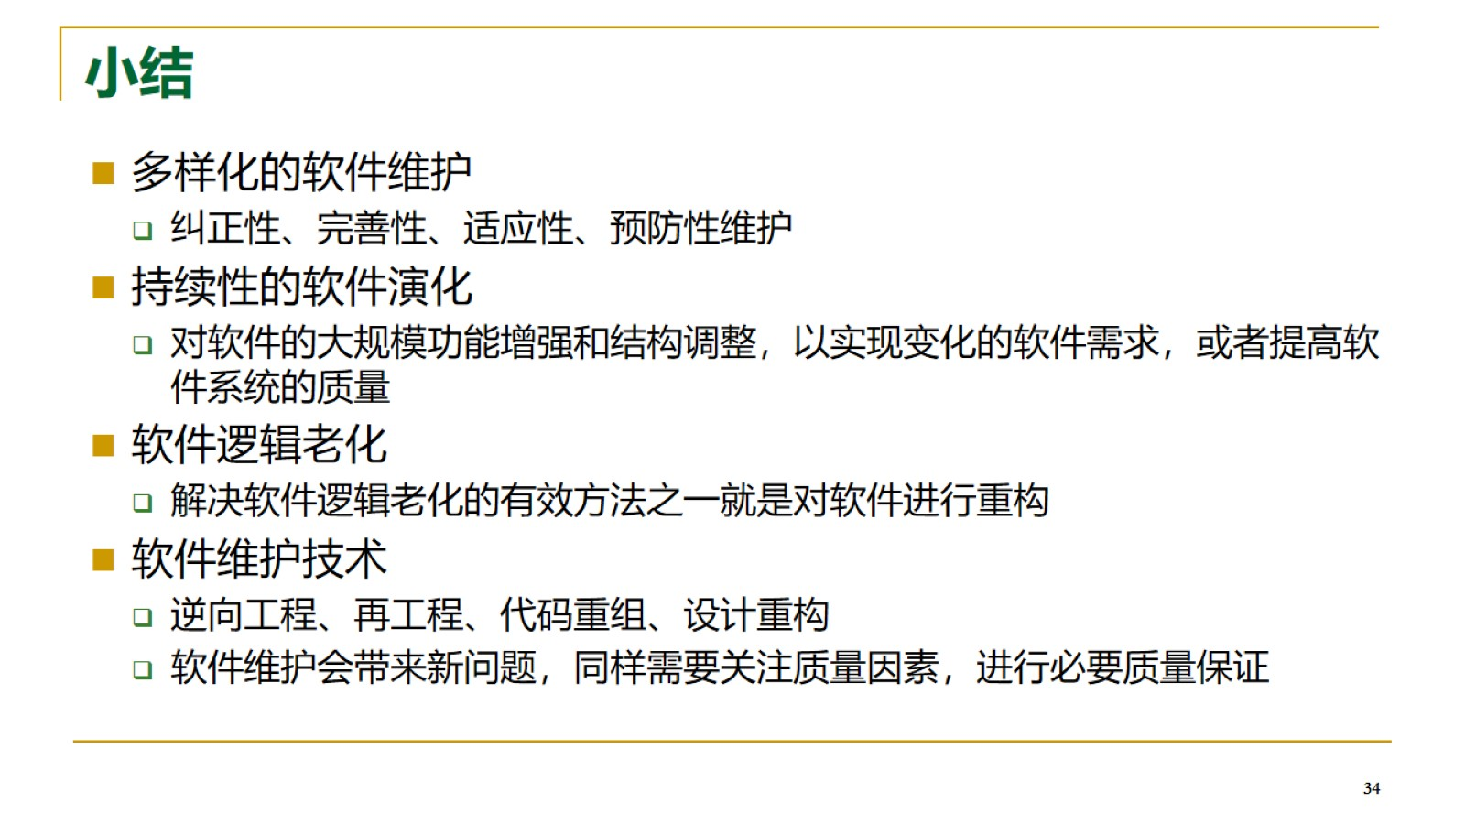
小结

